Slide 1
PECL2
Grupo 12

Slide 2
Introducción
¿Qué hemos utilizado para la realización de la práctica?
Java
Antlr
IntelliJ
Github
Terminal (otra opción para ejecutarla)
¿Qué se debe realizar en la práctica?
Analizador léxico
Analizador sintáctico

Slide 3
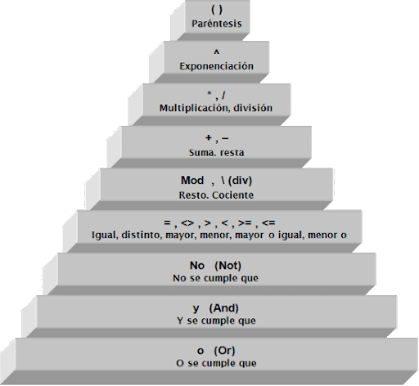
Pirámide de prioridades

